Slide 1
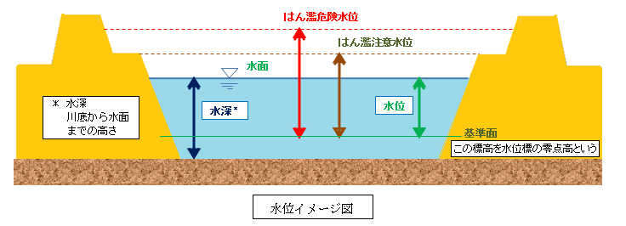
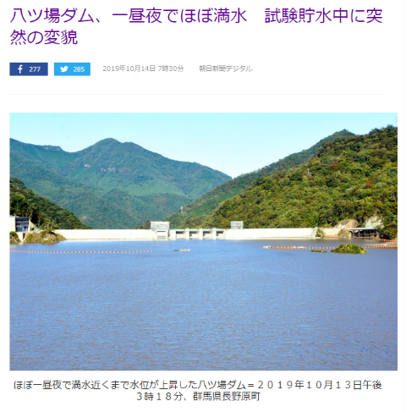
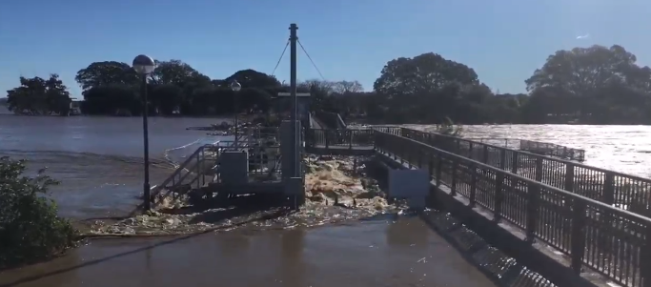
台風19号での利根川栗橋が越水・決壊の危機 情報整理
杉戸町第19区中妻 防災士 石田 2019/10/15作成
利根川栗橋地点の水位標のゼロ点高10.2mに対して水位約9.7mを記録。堤防の高さ標高23mに対して約20m（10.2m＋9.7m）まで迫った。カスリーン台風時の最高水位はY.P.9.17m参考値（※江戸川工事基準面 Yedogawa Peil：Y.P. ）。
栗橋スーパー堤防と試験貯水中の八ッ場ダムのおかげで栗橋決壊が回避できたと推察。
出典：GooleEarth
参考標高データ
・利根川 9m
・利根川堤防 23m
・栗橋東中学 12m
・幸手中学 9m
・杉戸町役場 8m
・杉戸ピア 6m
・杉戸第2小学 7m
・粕壁小学 5m
出典：国土交通省川の防災情報
出典：国土交通省川の防災情報
出典：朝日新聞デジタル
出典：GoogleEarth
矢印最大増水幅
水位２０ｍ
堤防２３ｍ
水門全開、閘門溢れる
１２ｍ
GoogleEarthにて堤防上の標高が23m
出典：YouTube しゅわさん「2019年 台風19号通過後 江戸川【関宿水閘門】」
参考情報源：①川の防災情報 ②Yahoo!天気・災害-河川水位情報 ③地理院地図 ④GoogleEarth ⑤windy.com

Slide 2
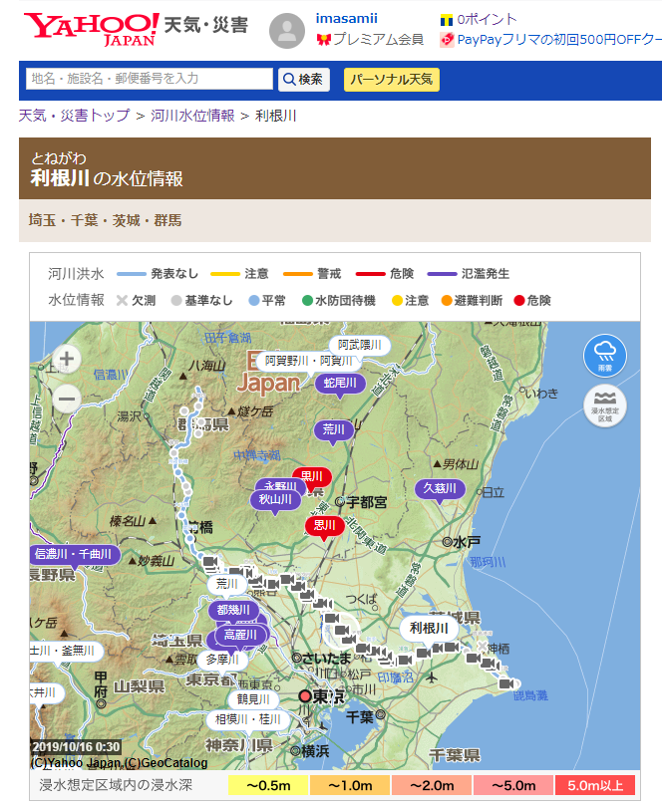
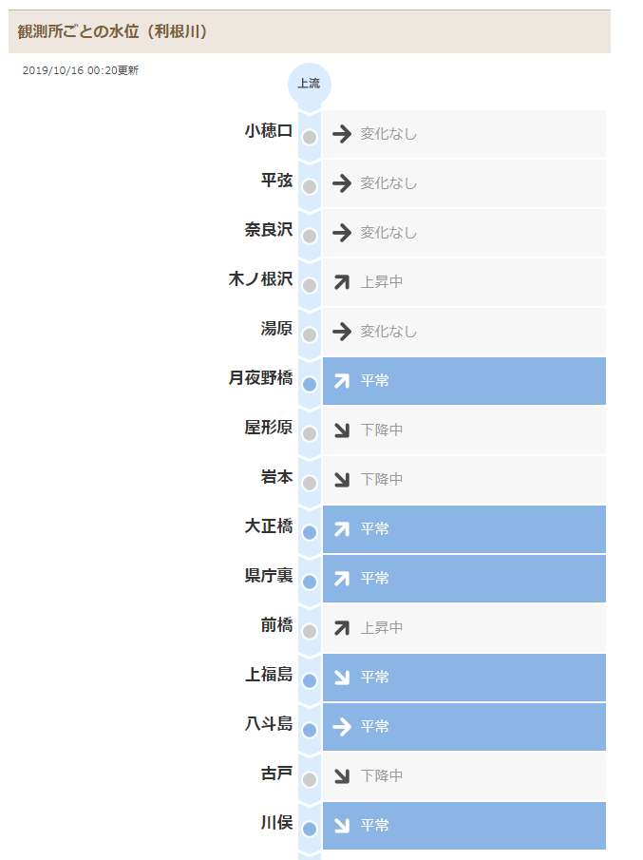
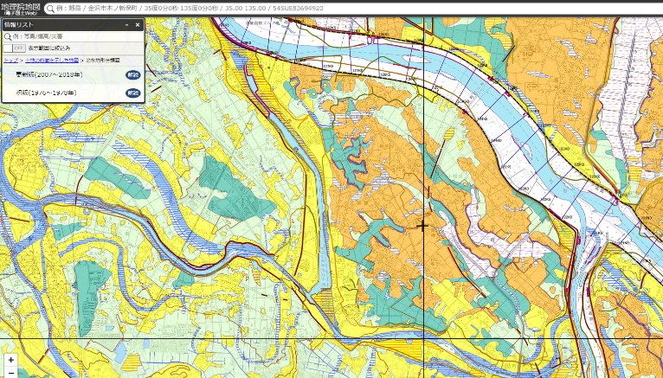
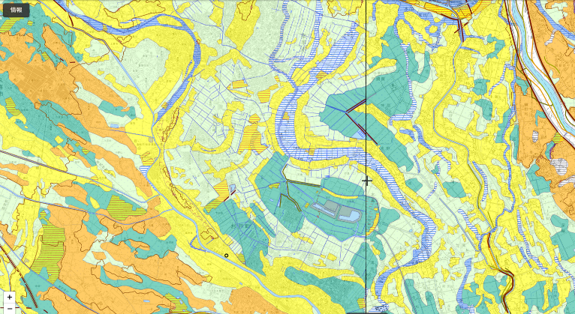
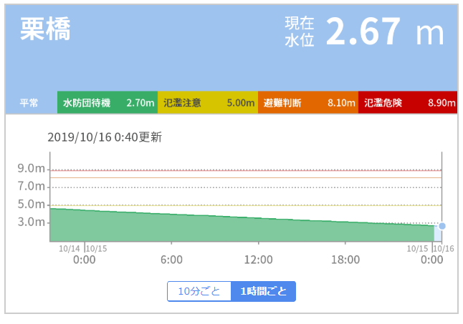
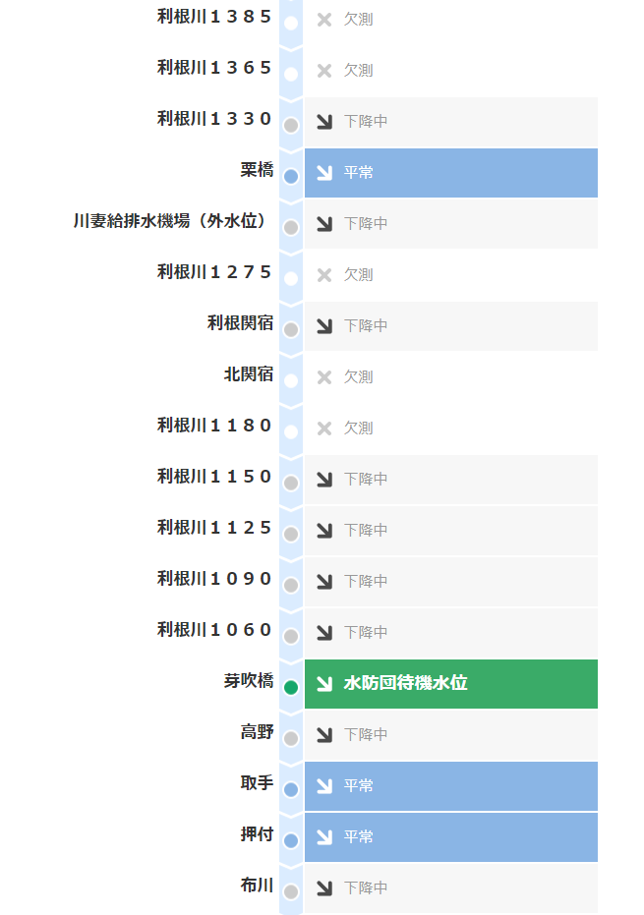
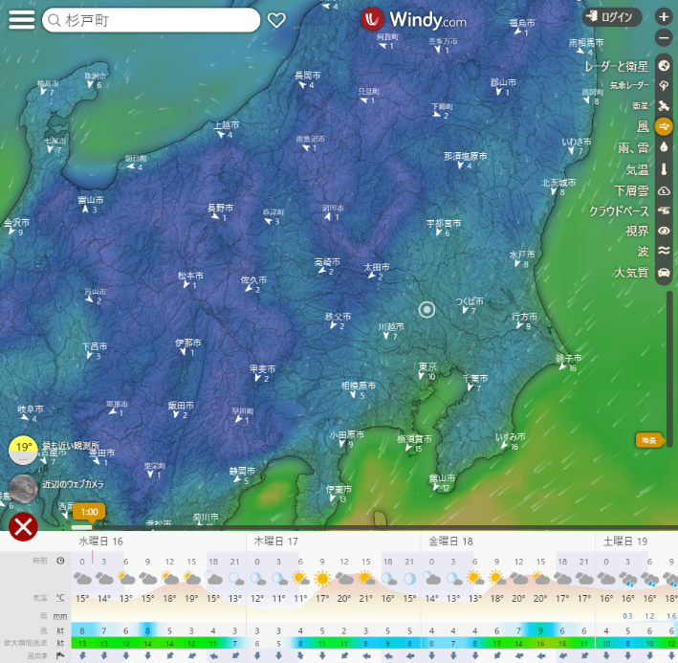
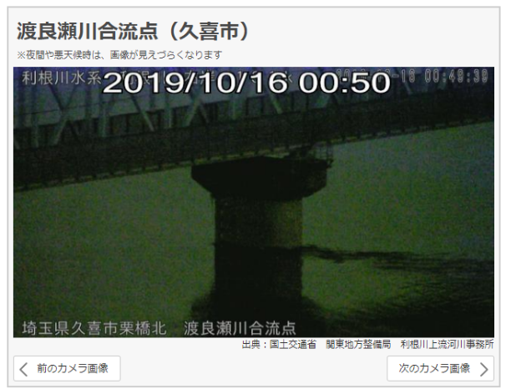
河川水位情報 - Yahoo!天気・災害
地理院地図 土地の特徴を示した地図 > 治水地形分類図
段丘面
埋立地
河川を選択すると観測所ごとの情報やカメラ画象を表示
自然堤防
旧河道
後背湿地
Ｗｉｎｄｙ.com
時間、天気、気温、雨、風、最大瞬間風速、風向

